Slide 1




Узнай автора письма
Прием «Волшебный конверт»
Позднякова Алла Николаевна, учитель истории СШ №10
г Бобруйска, Могилевская область, Республика Беларусь

Slide 2

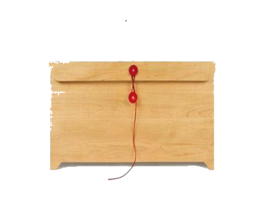
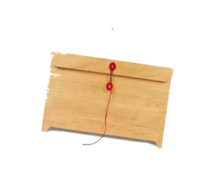



Уважаемые ребята!
Сегодня я получил несколько писем от неизвестных отправителей . Это даже не письма, а маленькие депеши – телеграммы.
В них очень важные сведения.
Помогите мне разобраться, кто их автор ?
Откройте конверт (нажатием на желтый треугольник), там должна быть фотография, может быть она подскажет?

Slide 3
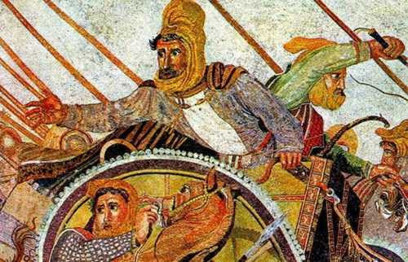
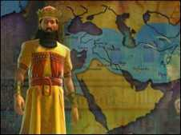

«Мы требуем у вас земли и воды!»
Дарий I
Начало греко- персидских войн 500 г до н.э.

Slide 4
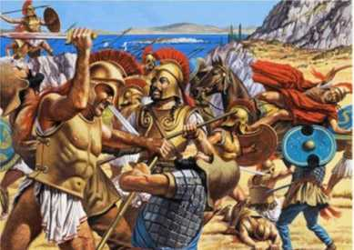
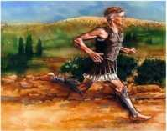
«Радуйтесь афиняне, мы победили!»
Греческий воин
Марафонская битва 490 г до н.э.

Slide 5
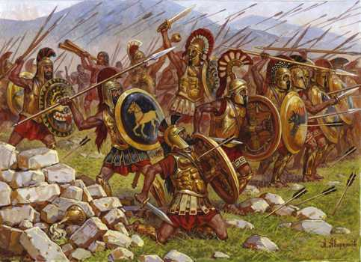
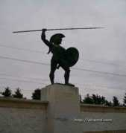
«Приди и возьми»
Царь Леонид
Фермопильское сражение 480 г до н.э.

Slide 6
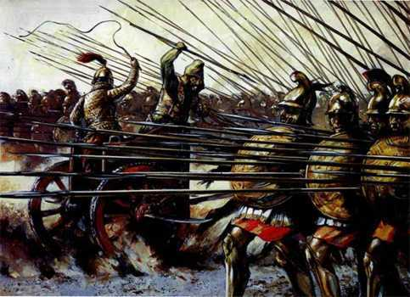
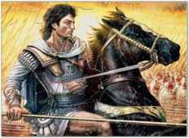
«Не может быть двух солнц на небе и двух владык на земле!»
Александр Македонский
Битва при Гавгамелах 331 г до н.э.

Slide 7
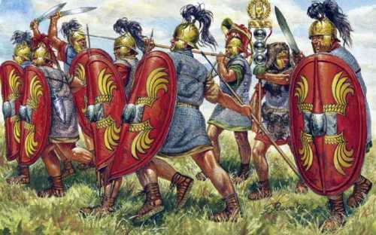
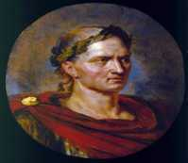
«Пришел! Увидел! Победил!!»
Юлий Цезарь
Победа над Галлией
58-46 г до н.э

Slide 8
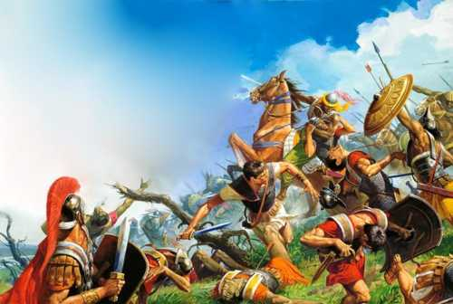
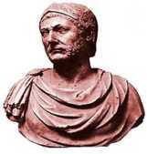
«Я никогда не вступлю в дружбу с римлянами и принесу им столько вреда, сколько смогу !»
Ганнибал
Битва при Каннах 216 г до н.э

Slide 9
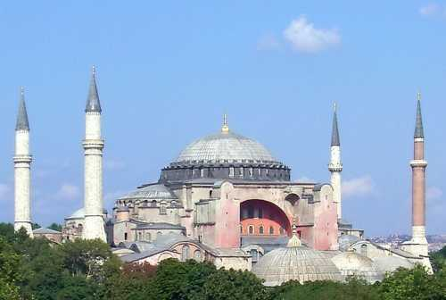
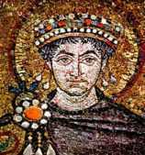
«Я победил тебя, Соломон !»
Император Юстиниан
Строительство храма Святой Софии в Константинополе 527-565 гг

Slide 10
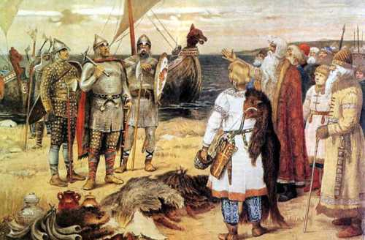
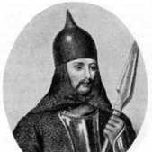
«Отныне быть Киеву матерью городов русских!»
Князь Олег
Основание Древней Руси 882 год

Slide 11
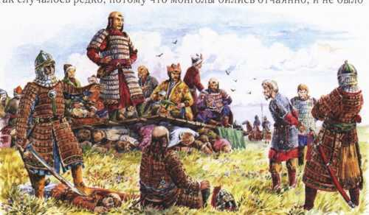
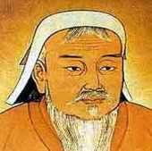
«Отзовите войска. Живыми их не сломить, а мертвые дани не платят!»
Чингисхан
Битва на реке Калке 1223 год

Slide 12
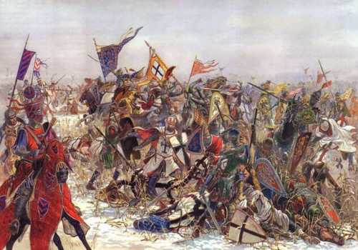
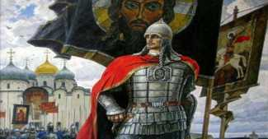
«Кто с мечом к нам придет, от меча и погибнет!»
Александр Невский
Невская битва 1240 год

Slide 13
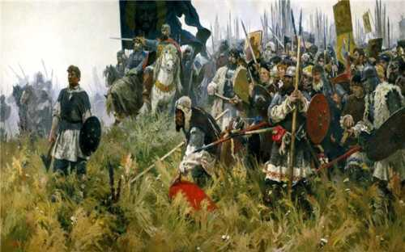
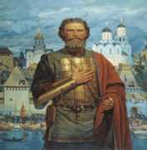
«Собирать воинство много и силу великую, соединяясь с князьями русскими и князьями местными»
Дмитрий Донской
Куликовская битва 1380 год

Slide 14
Вы просто молодцы!
С заданием справились отлично.
Буду ждать новых писем : знаю, что у меня замечательные помощники.
Учите историю. В ней мудрость жизни.
Знайте знаменитых людей , именно они творят историю.

Slide 15
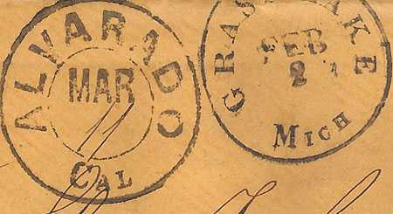
Источники
http://crimea.link.ua/var/board_photo/145469_link.ua.jpg- печать
http://www.chaltlib.ru/images/ubilei2015/125.png- Дмитрий Донской
http://holeclub.ru/_nw/17/74603788.jpg- утро на поле Куликовом
http://ic.pics.livejournal.com/shri_boomer/19849180/448207/448207_900.jpg- Фермопильское сражение
http://cs310927.vk.me/v310927491/6315/uvMdUGNXQjE.jpg- царь Леонид
http://ruspravda.info/images/thumbs/3103_490_300_1.jpg- А. Македонский
http://ic.pics.livejournal.com/artofwars/60545540/14967/14967_600.jpg- битва при Гавгамелах
http://cs543106.vk.me/v543106658/740f/98bTCQrZnR4.jpg- Юлий Цезарь
http://rushist.com/index.php/greece-rome/460-hannibal- Ганнибал
http://strategwar.ru/wp-content/uploads/2013/01/legioners.jpg- победа над галлами
http://кавторг.рф/uploads/posts/2014-09-04-19-12-3http://world-post.org/news/oplata-pisem-bez-pochtovoy-marki.jpg4-StampCrete1900Michel1.jpg
http://i009.radikal.ru/0804/4f/602de12d6745.jpg марки
http://lib.convdocs.org/pars_docs/refs/94/93507/93507_html_m325aa7c7.jpg- учитель
http://strategwar.ru/wp-content/uploads/2011/10/mar4.jpg Марафонское сражение
Дарий Первый
http://pressa-vesti.ru/wp-content/uploads/2012/10/f1.jpg Греко- персидские войны
http://skudelnica.ru/wp-content/uploads/2012/07/%D0%98%D0%BC%D0%BF%D0%B5%D1%80%D0%B0%D1%82%D0%BE%D1%80-%D0%AE%D1%81%D1%82%D0%B8%D0%BD%D0%B8%D0%B0%D0%BD.jpg Юстиниан
Автор создания «Конверта с фотографией» П.П. Лесонен http://lppbio.ucoz.ru
Идея создания ТП «Волшебный конверт» О.М. Носова http://nachalkanosova.ucoz.ru

